Slide 1
《JavaEE SSH框架应用开发》 第2版 2019
第一章 综述

Slide 2
本课程主要内容
学完本门课程后，你能够
了解JavaEE技术体系
掌握JavaWeb编程基础JDBC Jsp技术和Servelt
掌握Ajax技术
掌握Struts2框架
掌握SpringMVC框架
掌握Hibernate框架
掌握Spring框架
掌握Spring Hibernate和Struts2三大框架在项目中整合使用-使用Jquery和Ajax

Slide 3
本课程结构
第1-3章 使用Jsp+Servlet+EL+JSTL+JDBC开发
小型Web系统
第4章介绍 Ajax技术
5-12章以及Strut2和Spring,SpringMVC和Hibernate 来开发中大型Web系统
第13章 结合jQuery和SSH开发书籍管理系统

Slide 4
第2版变化
在第二章中，新增servlet3.0知识点和过滤器Filter
第7章 介绍使用SpringMVC框架，读者可以和Strut2结合对比，更好地理解MVC框架

Slide 5
第一章 综述JavaEE应用技术的知识体系
Core Java （核心java语言）与JDBC
Web开发基础：
包含HTML，Css，Javascript
Jsp（JavaServer Pages）技术
Servlet技术依然是最底层核心
重用先行者的技术积累：
Struts2框架
Hibernate框架
Spring框架（JavaEE集大成者）
SpringMVC框架

Slide 6
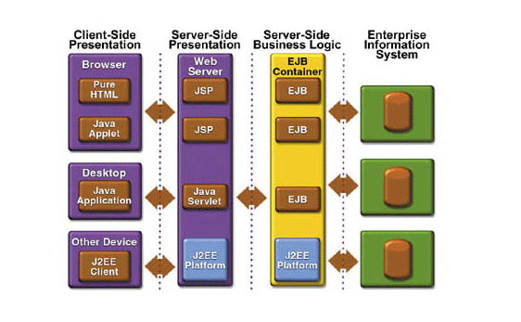
JavaEE的多层应用模型（Sun公司的定义）
1.1JavaEE技术和相关框架
客户层（B/s结构没有，C/S结构才有）
Web层（B/s结构有，C/S结构没有）
以上一个系统中一般只有一个
业务层
企业信息系统层
（简称EIS）

Slide 7
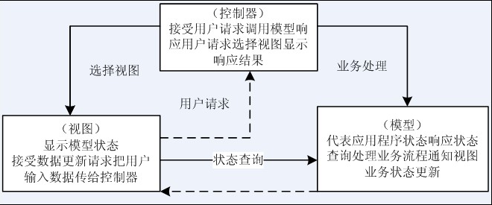
M-V-C三层的概念
MVC模型
模型 视图 控制器的角色关系图

Slide 8
MVC 和 Struts2
MVC 模式 MVC(Model、View、Controller)，是软件开发过程中比较流行的设计思想。在了解 MVC之前，首先要明确一点，MVC 是一种设计模式(设计思想)，不是一种编程技术

Slide 9
MVC 模式
MVC 思想： 编写 JSP，负责输入查询代码，提交到 Servlet，Servlet 进行安全验证，调用 Dao 来访问数据库，得到结果，跳转到 JSP 显示

Slide 10
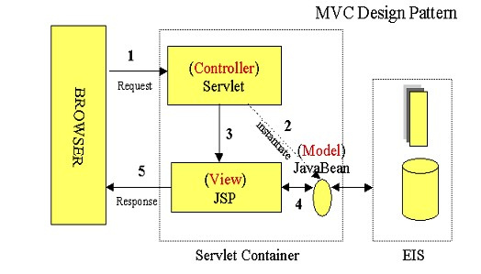
MVC 思想
MVC 思想如图

Slide 11
Struts1.x和Struts2简介
1)Struts是Java语言领域中最早实现MVC模块的框架，早在2000年，Craig McClanahan 采用了 MVC 的设计模式开发Struts。
Struts和另外一个著名的Web框架WebWork合并，将新的框架称为Struts2。将以前的旧Struts称为Struts1

Slide 12
Struts2 简介
Struts2 并不是新发布的新框架，而是在另一个非常流行的框架：WebWork 基础上发展起来的。因此，可以说，Struts2 并没有继承 Struts1 的特点，反而和 WebWork 非常类似；换句话说，Struts2 是衍生自 WebWork，而不是 Struts1。正是由于这个原因，Struts2 吸引了众多的 WebWork 开发人员来进行使用。并且由于 Struts2 是 WebWork 的升级，在各种 功能和性能方面都有很好的保证，吸收了 Struts1 和 WebWork 两者的优势，因此也是一个非常优秀的框架

Slide 13
Hibernate 框架简介
ORMapping 思想给数据库层的操作带来了巨大的好处，但是，ORMapping 毕竟只是一 种思想，不同的程序员编写出来的基于 ORMapping 思想的应用，风格可能不一样。影响程序的标准化。因此，有必要对 ORMapping 模式来进行标准化，让程序员在某个标准下进行 开发

Slide 14
Hibernate 框架简介
很多人致力于这个工作，并且发布了一些框架，Hibernate 就是这样一个框架，在使用 的过程中，受到了广泛的承认。因此，ORMapping 是 Hibernate 框架的基础，或者说，Hibernate是为了规范 ORMapping 开发而发布的一个框架。类似的框架还有很多，如：MyBATIS、Entity Bean 等

Slide 15
Spring框架
Spring 是一个JavaEE开源框架。它是于2003 年兴起的一个轻量级的Java 开发框架，由Rod Johnson 在其著作Expert One-On-One J2EE Development and Design中阐述的部分理念和原型衍生而来。它是为了解决企业应用开发的复杂性而创建的，Spring使用基本的JavaBean来完成以前只可能由EJB完成的事情。
Spring框架现在成为JavaEE系统开发中最重要的框架

Slide 16
1.3 JDBC 简介
商业应用的后台数据一般存放在数据库中，很明显，可以通过 Java 代码来访问数据库。在 Java 技术系列中，访问数据库的技术叫做 JDBC，它提供了一系列的 API，让 Java 语言编写的代码连接数据库，对数据库的数据进行添加、删除、修改和查询

Slide 17
1.2软件安装配置
IDE:MyEclipse8或以上
数据库服务器：Oracle 10g
Web服务器：Tomcat6.0以上
JDK :JDK7以上

Slide 18
1.3 JDBC 简介
jdbc的准备工作：
1)安装好Oracle数据库 oracle 10g
（如计算机配置较低也可以用Mysql替代，代码细节都一些不同）
2）准备好数据库的表：

Slide 19
1.3 JDBC 简介
Oracle 10g数据库的示例数据库。
第一张表名为Dept。脚本如下：
CREATE TABLE DEPT(
DEPTNO NUMBER(2) CONSTRAINT PK_DEPT PRIMARY KEY,
DNAME VARCHAR2(14) ,
LOC VARCHAR2(13)
) ;
第二张表名为EMP。脚本如下：
CREATE TABLE EMP(
EMPNO NUMBER(4) CONSTRAINT PK_EMP PRIMARY KEY,
ENAME VARCHAR2(10),
JOB VARCHAR2(9),
MGR NUMBER(4),
HIREDATE DATE,
SAL NUMBER(7,2),
COMM NUMBER(7,2),
DEPTNO NUMBER(2) CONSTRAINT FK_DEPTNO REFERENCES DEPT
);

Slide 20
JDBC 简介
JDBC中以下类或接口
java.sql.Connection：负责连接数据库
java.sql.Statement：负责执行数据库 SQL 语句
java.sql.ResultSet：负责存放查询结果

Slide 21
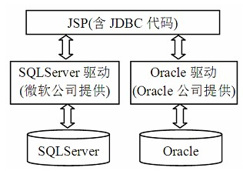
JDBC 简介
针对不同类型的数据库，JDBC 机制中提供了"驱动程序"的的概念。对于不同的数据库，程序只需要使用不同的驱动
厂商驱动连接数据库

Slide 22
JDBC 简介
安装数据库厂商驱动，需要去各自的数据库厂商网站下载驱动包，用户也许觉得很麻烦。此时，微软公司提供了一个解决的方案。在微软公司的 Windows 中，预先设计了一个ODBC(Open Database Connectivity，开放数据库互连)功能，由于 ODBC 是微软公司的产品，因此它几乎可以连接到所有在 Windows 平台下运行的数据库，由它连接到特定的数据库，不需要具体的驱动。而 JDBC 就只需要连接到 ODBC 就可以了

Slide 23
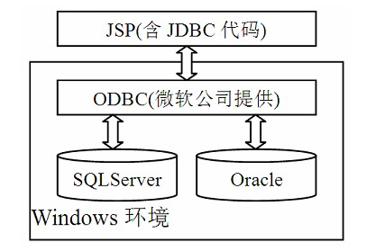
JDBC 简介
ODBC 驱动连接数据库

Slide 24
JDBC 操作
JDBC 的操作分为 4 个步骤： 步骤1：
首先，加载对应的数据库的驱动，JDBC驱动程序来和Java进行交互。所以我们要下载Oracle 10g的对应的JDBC驱动类。它被厂商压缩成了java的标准压缩格式，名为OJDBC14.jar文件。
通过 JDBC 获取连接对象
Class.forName("驱动类名");
Connection conn = DriverManager.getConnection("连接URL")

Slide 25
JDBC操作
不同的数据库有不同的驱动类名和URL
oracle驱动类名：
Class.forName(“oracle.jdbc.driver.OracleDriver”);
oracle 连接URL:
在连接oracle数据库的情形下，url为：
jdbc:oracle:thin:@localhost:1521:orcl
其中orcl为数据库的名字，localhost:1521分别为数据库的ip和端口号。

Slide 26
JDBC 操作
使用 Statement 接口运行 SQL 语句
Statement stmt = conn.createStatement();
ResultSet rs=stmt.executeQuery(SQL 语句);//查询,返回结果集
或者
int row=stmt.executeUpdate(SQL 语句);//添加、删除或修改

Slide 27
JDBC 操作
处理 SQL 语句运行结果，这和具体的操作有关，后面详述
关闭数据库连接：
stmt.close();
conn.close();

Slide 28
添加数据
具体添加案例见课本
在这里，重点介绍下面一句代码：
int i = stmt.executeUpdate(sql);
它返回一个整型，意思为这条 sql 语句执行受影响的行数，即成功添加的条数

Slide 29
删除、修改数据
具体代码案例见课本
两种操作均调用stmt.executeUpdate(sql)，并返回一个整型量

Slide 30
查询数据
具体代码案例见课本
查询格式：
ResultSet rs = stmt.executeQuery(sql);
查询到的结果放入 ResultSet 中，实际上是一个小表格

Slide 31
查询数据
游标
是指在ResultSet 中一个可以移动的指针，它指向一行数据。初始时指向第一行的前一行，实际上不指向任何数据。rs.next()可以将游标移到下一行，它的返回值是一个布尔类型，即如果下一行有数据则返回为 true，否则为 flase。很明显，可以使用 rs.next()配合 while 循环来对结果进行遍历

Slide 32
查询数据
游标
当游标指向某一行，可以通过 ResultSet 的 getXXX("列名")方法得到这一行的某个数据，
XXX 是该列的数据类型，可以是 String，也可以是 int 等，但是所有类型的数据都可以用 getString()方法获得。除了通过列名获得数据外，还可以通过列的编号来获得

Slide 33
查询数据
关于游标的注意: 1)游标的初始值并不是指向第 1 行数据，而是指向第 1 行的前面那条数据。所以必须要运行一次 next()函数之后，才能从开始取数据，如果强行取则会找不到该列而报错
2) 从某一行中通过 getXXX()方法取数据每一列只能取一次，超过一次，程序将会报错，如果需要重复使用某列数据，可以先定义一个变量，将取出的数据赋予它，再重复使用

Slide 34
使用 PreparedStatement
引出
以添加数据为例，在很多情况下，具体需要添加的值，是由客户自己输入的，因此，应该是一个个变量。该情况下，SQL 语句的写法就比较麻烦 ，而且依赖了变量，比较容易出错
PreparedStatement解决了这个问题

Slide 35
使用 PreparedStatement
PreparedStatement 是 Statement的子接口，功能与 Statement 类似
它在 sql 语句中使用了?代替了需要插入的参数
用 PreperedStatement 的 setString(n,参数)方法可以将第 n 个?用传进的参数代替。这样做增加了程序的可维护性，也增加了程序的安全性

Slide 36
使用CallableStatement调用数据库存储过程
CallableStatement 是 PreparedStatement的子接口，功能与 PreparedStatement类似
可以通过调用 Connection 对象的 prepareCall()方法创建 CallableStatement 对象，使用CallableStatement 对象可以同时处理 IN 参数和 OUT 参数

Slide 37
存储过程示例
Connection conn = null;
CallableStatement stmt = null;
ResultSet rs = null;
try {
//准备sql
String sql = "CALL pro_findById(?)"; //可以执行预编译的sql
//预编译
stmt = conn.prepareCall(sql);
//设置输入参数
stmt.setInt(1, 6);
//发送参数
rs = stmt.executeQuery();
//注意： 所有调用存储过程的sql语句都是使用executeQuery方法执行！！！

Slide 38
使用CallableStatement
具体使用方法：
CallableStatement 对象是通过 setXXX ()方法传入 IN 参数的，如果已定义的存储过程 返回 OUT 参数，则在执行 CallableStatement 对象以前必须先注册每个 OUT 参数的 JDBC 类型。注册 JDBC 类型通过 registerOutParameter()方法来实现。语句执行完后，CallableStatement 的 getXXX ()方法将取回参数值，其中 XXX 表示各参数所注册的 JDBC 类型所对应的 Java 类型

Slide 39
本章结束
javaEE技术体系及ssh框架
Web开发基础（包含HTML，Css，简单的Javascript）
Jsp（JavaServer Pages）技术
Servlet技术依然是最底层核心
重用先行者的技术积累：框架
Struts2框架
Hibernate框架
Spring框架（JavaEE集大成者）
JDBC的详细使用
上机习题 完成oracle数据库的DEPT表和EMP表的jdbc操作

Slide 40

THANK YOU

